Slide 1
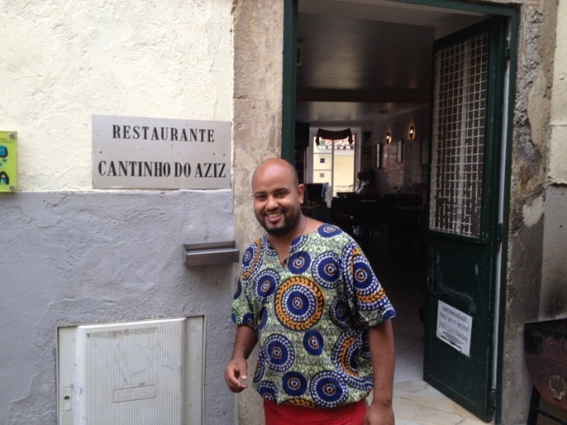
Métodos Experimentais em Energia e Ambiente Caso de Estudo: ‘Cantinho do Aziz’
Diogo Cotrim
Gonçalo Guedes
Pedro Preto
Pietro Brussich
2014/2015

Slide 2
Introdução

Slide 3
A Ideia
Lisboa
Energia
Tascas
Eficiência / Desperdício Energético
Instruções fáceis
Motivação constante
Retorno Financeiro

Slide 4
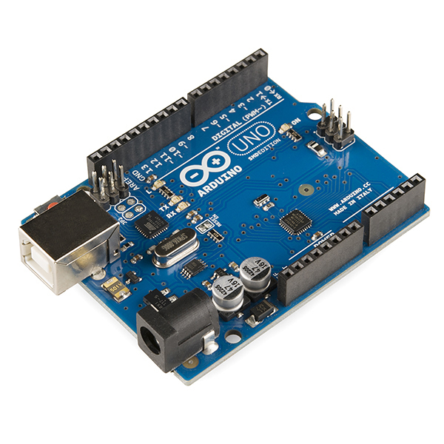
Tecnologia

Slide 5
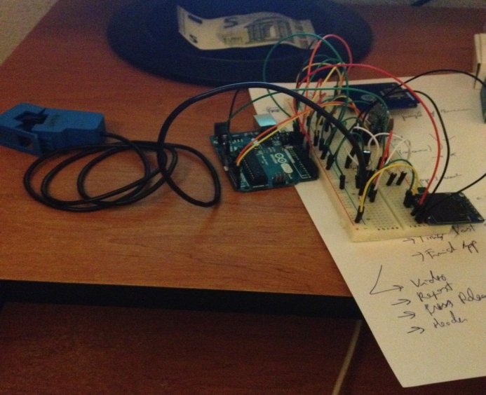
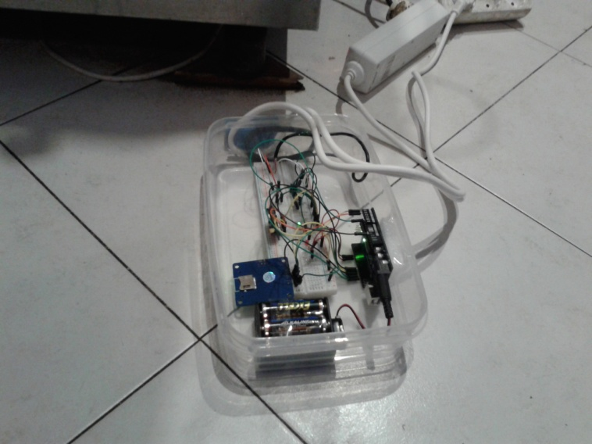
O Protótipo e a Aplicação

Slide 6
Testes
27 – 20 Novembro
1ª Semana de testes
24 – 27 Novembro
2ª Semana (Análise)
1 – 4 Dezembro
3ª Semana de testes
Frigorífico
Frigorífico
Análise de Resultados
Congelador
Congelador
Micro-ondas
Provocar Mudanças

Slide 7
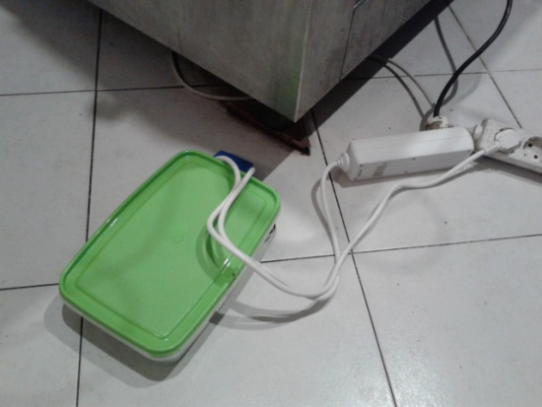
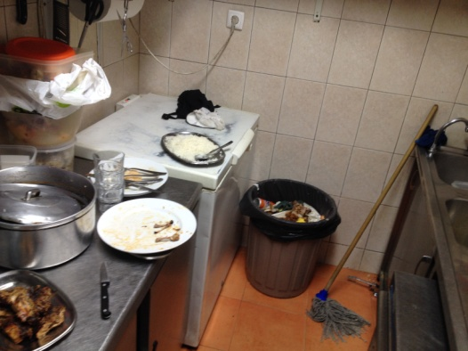
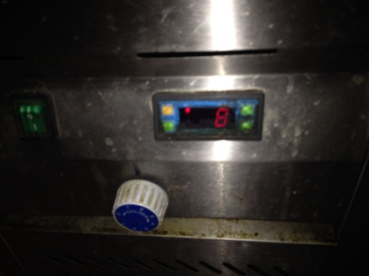
Recomendações
- Descongelar e limpar o gelo
- Encher nas horas de vazio
Descongelar e limpar o gelo
Aumentar a temperatura

Slide 8
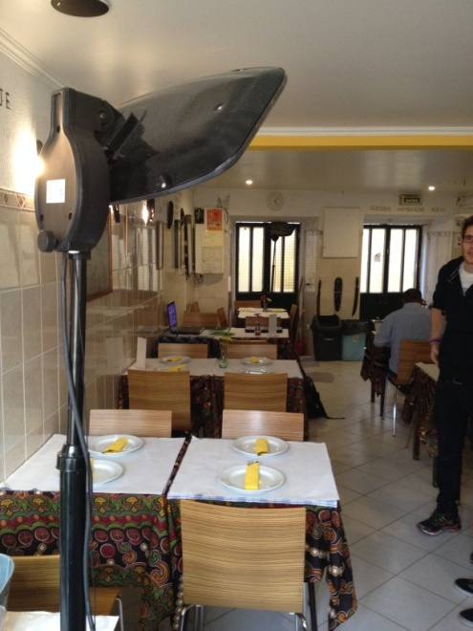
Aquecedores
Mudar os aquecedores de sítio
Lâmpadas
Lâmpadas Normais
LED’S

Slide 9
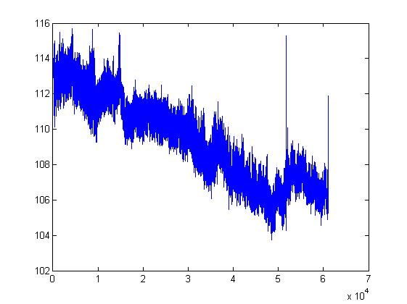
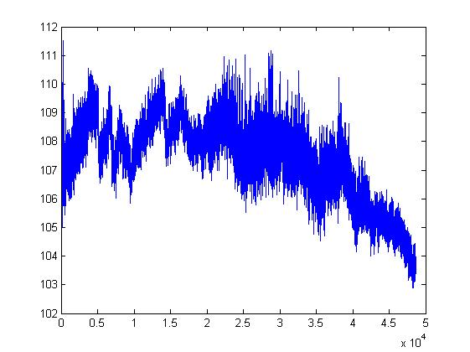
Frigorífico
Tarifa Bi-Horária
0.896€/dia
327.04€/ano
5,84€
0.88€/dia
321.20€/ano

Slide 10
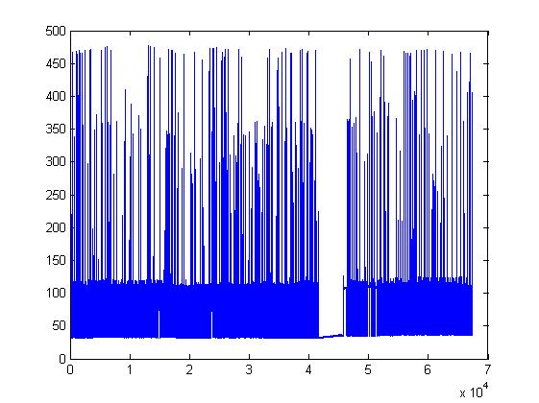
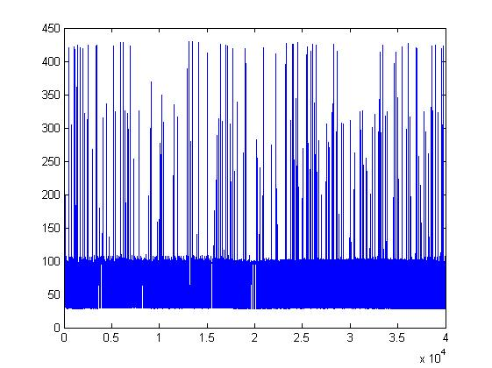
Congelador
0.627€/dia
228.96€/ano
22,61 €
0.565€/dia
206.35€/ano

Slide 11
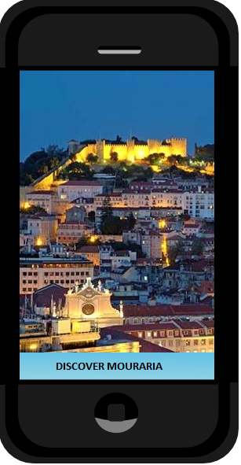
Situação Final
Poupança de Energia
35.56€/ano
Retorno financeiro dos turistas (App)
Retorno ao fim do mês na conta da electricidade
Retorno visível dia-a-dia com aumento de actividade
Dono vê as suas acções a terem efeito imediato e a longo prazo, aumentando o nível de confiança para a continuação de um melhoramento energético

Slide 12
Agradecimentos
Por ser o caso piloto de estudo:
Sr. Aziz, por disponibilizar o seu restaurante ‘Cantinho do Aziz’
Pela ajuda prestada ao longo do semestre:
Prof. Manuel Heitor
Nate Gilbraith
Guilherme Farinha
Pedro Quental
Diogo Henriques

Slide 13
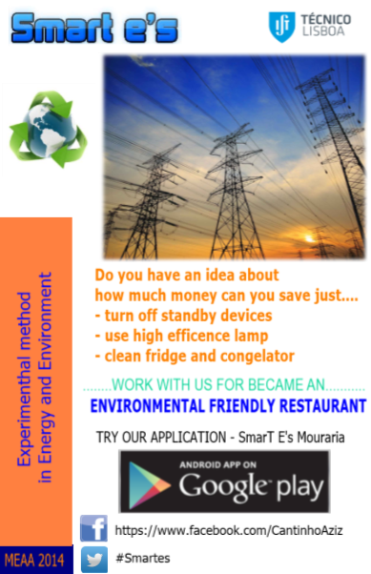

Slide 14
Obrigado pela atenção

Slide 15
Vídeo

